Slide 1
La réforme de la procédure d‘EXPULSION domiciliaire sur Bruxelles
D’après une Ordonnance du 22/06/2023 publiée le 21/08/2023 et entrée en vigueur au 01/09/2023
21/09/2023
Simon van der Bruggen
Juriste au Centre d’Appui aux services de médiation de dettes de la Région de Bruxelles-Capitale (CAMD)

Slide 2
Plan de la présentation
Origine de la réforme :
  Qu’est-ce qu’une expulsion ?
  Les constats
  Les objectifs de la réforme
La diminution du nombre d’expulsions :
  Allongement des délais
  Information du CPAS
  Autres mesures
  Un exemple de collaboration avec la Justice de Paix
La trêve hivernale :
  Interdiction d’expulser pendant l’hivers
  La compensation pour le bailleur
Le monotoring des expulsions

Slide 3
Une expulsion, c’est quoi ?
Origine de la réforme du 22/06/2023
Origine
Matière sensible qui est à l’intersection entre le droit au logement des locataires et le droit de propriété des bailleurs.
Différentes façons de considérer l’expulsion :
Une procédure longue et difficile
Le symptôme d’une dégradation plus profonde de la situation financière d’un ménage
Un triple échec
La victoire du droit de la propriété sur le droit au logement.
Un mal nécessaire

Slide 4
Origine
Lorsqu’une personne dont le bien est occupé par autrui veut récupérer l'usage de ce bien, elle doit en expulser l'occupant actuel. Pour cela il lui faut :
1° Un droit
2° reconnu dans un titre exécutoire
3° le concours d'un huissier (= monopole de l’article 519 §1, 1° CJ)
Le propriétaire qui passerait outre et expulserait lui-même commettrait des infractions punissables par la loi (menace – art 330 CP, violation de domicile – art 439 CP, dégradation de mobilier – art 461 CP…) et s’exposerait à des dommages et intérêts.
Triple protection prévue par la loi du 30/11/1998 sur l’humanisation des expulsions :
  Avertissement du CPAS
  Délai d’un mois entre la signification et l’expulsion
  Le transport des affaires dans un dépôt communal

Slide 5
Les CONSTATS qui ont justifié la réforme ;
Origine
Chaque jour, 10 locataires bruxellois reçoivent un jugement d’expulsion
Il y a environ 600 expulsions effectives par an
En cas de jugement, l’expulsion est accordée dans 90% des cas
Le locataire n’est présent à l’audience que dans moins de 40% des cas
90% des expulsions sont justifiées par un arriéré de loyer
L’arriéré locatif médian qui mène à l’expulsion est de 2.900,00€
1/3 des personnes expulsées n’a pas retrouvé de logement au lendemain d’une expulsion
Peu de locataires sont représentés par un avocat à l’audience. Sur 60.000 demandes d’intervention du BAJ, seule 4% concernent le logement
Ce n’est jamais le locataire qui porte l’affaire en justice
Il s’agirait donc d’un problème structurel qui appelait une réponse structurelle.

Slide 6
Les OBJECTIFS de la réforme ;
Origine
Eviter qu’une famille ne se retrouve forcée de changer de logement pendant les mois d’hivers,
Diminuer le nombre d’expulsions

Slide 7
Moratoire
Objectif n°1 : Pas d’expulsion pendant l’hiver
Du 1er novembre au 15 mars inclus (4,5 mois)
=
Interdiction d’expulser
Exception
Si ce n’est pas un bail d’habitation
Si le locataire a trouvé une solution de relogement
En cas de danger de sécurité ou d’insalubrité
Si le comportement du locataire/occupant vis-à-vis du personnel ou d’autres occupants est problématique, c’est-à-dire s’il met en danger autrui ou s’il cause des problèmes de sécurité.
Un cas de force majeure qui force le propriétaire à devoir réaménager dans le bien.

Slide 8
Moratoire
Compensation pour le bailleur → possibilité de faire appel au Fonds de Solidarité pour indemnisation de sa perte de loyer pendant cette période.
tenu par Bruxelles Logement
Existait déjà pour les indemnités de relocation
financé par les amendes et autres frais administratifs perçus dans le cadre des procédures d’insalubrités
que pour les bailleurs privés et publics non-subsidiés
Le jugement autorisant l’expulsion doit être intervenu après le 15 août qui précède le début de la période hivernale.
Les demandes d’indemnisations doivent être introduites avant le 1er septembre qui suit.
L’indemnité se limite aux indemnités d’occupation échues pendant le moratoire.
Le paiement intervient dans les 4 mois de la demande.

Slide 9
Moins d’
expulsions
Objectif n°2 : Diminuer le nombre d’expulsions
Pour diminuer le nombre d’expulsions, l’ordonnance veut renforcer l’intervention préventive des CPAS dans la relation Locataire-Bailleur afin d’éviter une détérioration de celle-ci qui pourrait mener à une expulsion.
Dans cette optique, la réforme veille à augmenter ses moyens d’agir
Au niveau des délais pour agir
Au niveau de l’avertissement du CPAS.
Au niveau des moyens d’action
Détails de la procédure

Slide 10
Moins d’
expulsions
L’augmentation des délais :
L’ordonnance augmente ou formalise les délais dont dispose le locataire lié par un bail d’habitation à chaque étape de la procédure d’expulsion pour trouver solution.
Une mise en demeure doit être envoyée au moins 1 mois avant l’introduction de l’affaire en justice.
Le délai de comparution entre la convocation et l’audience pour une demande d’expulsion passe à 40 jours après l’envoi de la requête ou la signification de la citation (auparavant 8 jours).
Il faut un arriéré de loyer d’au moins 3 mois pour justifier une expulsion sur base de non-paiement (principe de proportionnalité)
Comme avant, un délai d’1 mois devra être respecté entre la signification du jugement ordonnant l’expulsion et l’expulsion.
L’avis d’expulsion, que l’huissier doit envoyer à l’occupant pour l’informer de la date réelle d’expulsion doit désormais être envoyé au moins 15 jours à l’avance, au lieu de 5 précédemment
→ Au minimum 4 mois pour expulser quelqu’un pour non paiement du loyer

Slide 11
Moins d’
expulsions
L’avertissement du CPAS :
L’ordonnance augmente le nombre de cas dans lesquels le CPAS doit être averti.
Le locataire ne peut plus s’opposer à la transmission du dossier au CPAS alors qu’avant, il disposait d’un délai de 5 jours pour s’y opposer.
Dès qu’une expulsion est demandée en justice, le CPAS doit en être prévenu par le greffe. Que la demande ait lieu dans l’acte introductif (requête – citation - …) ou en cours d’audience (par voie de conclusion).
Tout jugement autorisant l’expulsion sera transmis au CPAS par le greffe en même temps que la notification de la décision aux parties
L’huissier qui signifie un jugement contenant un ordre de déguerpir doit également en avertir le CPAS
L’avis d’expulsion sera également transmis par l’huissier au CPAS.
→ Le CPAS doit désormais « offrir, de la manière la plus appropriée, d’apporter son aide dans le cadre de sa mission légale ».

Slide 12
Moins d’
expulsions
Les autres mesures de l’ordonnance :
Tous les articles de loi relatifs aux expulsions domiciliaires sont rapatriés et rassemblés dans le Code Bruxellois du Logement (art 233bis et suivants).
Toute personne qui utilise la citation alors que la requête était possible devra en assumer la différence de coût, même si elle obtient gain de cause
L’acte introductif d’instance devra contenir le nr de téléphone et/ou l’adresse mail du locataire (si le requérant en a connaissance)
Avant d’autoriser une expulsion, le juge devra tenter de concilier les parties puis procéder à un examen de proportionnalité
Les indemnités d’occupation doivent être fixées en jour, et le total mensuel ne pourra pas dépasser le montant du loyer tel que fixé dans le bail d’origine.
L’avis d’expulsion pourra être envoyé par courrier simple et devra contenir certaines mentions comme une explication sur le sort des meubles.
Possibilité de faire annuler l’expulsion après réception de l’avis si l’occupant prouve à l’huissier qu’il dispose d’une solution de relogement dans le mois.

Slide 13
Moins d’
expulsions
Les autres mesures « hors Ordonnance » :
Les boîtes aux lettres communes sont désormais interdites et les propriétaires d’immeubles multiples devront désormais installer une boite aux lettres par logement
Le gouvernement a prévu de leur accorder une subvention annuelle supplémentaire correspondant à 1/2 équivalent temps-plein par CPAS augmenté d’un certain budget réparti au prorata du nombre d’expulsions par commune.
Quel service du CPAS est le mieux placer pour réaliser cet objectif ?

Slide 14
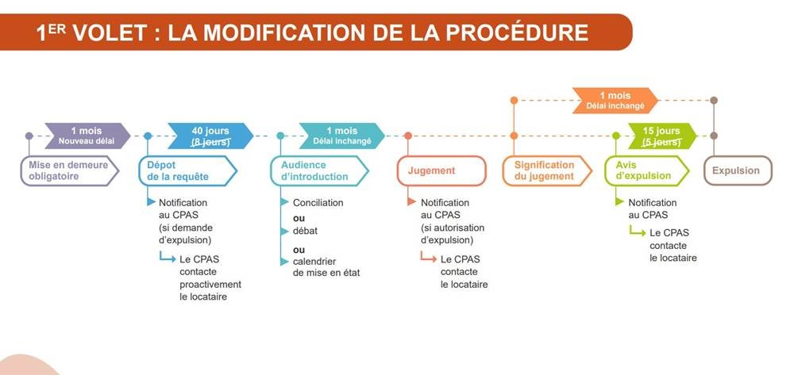
Moins d’
expulsions

Slide 15
Difficultés du locataire dans le paiement du loyer
01/09/23
Envoi d’une mise en demeure
Si pas de réaction
dans les 30 jours
Requête en justice auprès du Juge de Paix
Minimum 2 mois
d’arriérés
Le greffe fixe une audience dans le mois et y convoque les parties par pli recommandé
Audience
dans les 40 jours
Le greffier prévient le CPAS
A l’audience, je juge de paix
Minimum 3,5 mois
d’arriérés
Condamne à l’arriéré sans rompre le bail
Condamne à un plan avec rupture de bail en cas de non-respect
Rompt le bail
Le jugement est
d’habitude rendu dans
les 15 jours de l’audience
Le requérant fait signifier le jugement par huissier au débiteur
L’huissier va prendre
5 à 10 jours pour signifier
le propriétaire doit retourner devant le juge
Expulsion que si manquement aux règles du plan
Le propriétaire peut lancer l’expulsion
Le locataire a 1 mois
pour intenter un recours

Slide 16
Signification du Commandement de déguerpir
En même temps que
la signification
01/09/23
Une date est fixée au moins un mois après la signification
&
Un avis d’expulsion est envoyé au moins 5 jours avant
Théoriquement
1 mois plus tard, mais
Dans la pratique …
Le locataire part et remet les clés
Le locataire part sans remettre les clés
Le locataire ne quitte pas les lieux
Minimum 5 mois
d’arriérés
Expulsion annulée
Expulsion pro forma
Expulsion

Slide 17
Moratoire
Objectif n°3 : Monitoring des expulsions
Actuellement pas de récolte systématique des données sur les expulsions
2 relevés « manuels » en 2014 et 2018
Depuis le 26/12/2022, mention de l’avis d’expulsion au FCA
A chaque communication d’une décision autorisant une expulsion au CPAS, le greffe la transmettre au « tiers de confiance désigné à cet effet par le Ministre » (en cours)
Anonymisation.
Transmission à l’Observatoire du logement
Publication

Slide 18
Moins d’
expulsions
Exemple de collaboration avec un juge de paix :

Slide 19




Les Justices de Paix de Bruxelles et le CPAS de Bruxelles se rencontrent
L’accompagnement des personnes qui ont des factures impayées et des dettes locatives par le CPAS de Bruxelles dans le cadre d’une procédure judiciaire et en en collaboration avec les Justices de Paix à Bruxelles | De begeleiding van personen met onbetaalde facturen en huurschulden door het OCMW van Brussel in geval van een juridische procedure en in samenwerking met de Vredegerechten van Brussel

Slide 20
Table des matières
Contexte 3
Procédure d’intervention du CPAS 5
Processus 1 : dossiers recouvrement judiciaire 6
Processus 2 : dossiers ordonnance logement 8
Encore à explorer 10
Les supports 11

Slide 21
      Contexte
Suite à l’accompagnement des personnes ayant des factures impayées en matière d’énergie et d’eau, le CPAS de Bruxelles via Service médiation de dettes, a développé à un accompagnement en cas de procédure judiciaire et/ou lors de l’audience à la Justice de Paix.
Cette collaboration se renforcer suite aux nouvelles dispositions relatives aux expulsions judiciaires.
Dans le cadre de cette ordonnance, les Juges de Paix des 4 cantons de Bruxelles ont exprimé leur souhait d’une collaboration structurée et organisée avec notre Centre.
Aussi notre Centre souhaite dès à présent porter une attention particulière à l’accompagnement des locataires lors d’une procédure judiciaire et cette collaboration a été approuvé par le Conseil de l’Acton Sociale.

Slide 22
Sur la Ville de Bruxelles, il y a 4 justices de paix.
Notre Centre:
est présent à la justice de Paix du 3^{ième} canton de Bruxelles (Laeken)
où les audiences en matière d’énergie et eau y ont été regroupées :
une audience chaque mois ;
est présent au 1er et au 2^{ième} canton tous les jeudis matin, pour une
éventuelle intervention à l’égard des justiciables ;
n’est pas présent à la justice de paix du 4^{ième} canton (pour NOH et le
quartier Nord mais aussi située à Laeken) mais si nécessaire, la Juge
nous oriente des personnes.

Slide 23
2. Procédure d’intervention du CPAS
Nous distinguons 2 types d’intervention dans la collaboration avec la Justice de Paix:
dossiers judiciaires pour diverses dettes : énergie, télécom, soins de santé, dette locative hors cadre ordonnance …
la nouvelle ordonnance relative au Code du Logement qui rentre en vigueur au 1/9/23 avec le moratoire sur les expulsions et l’intervention proactive du CPAS
Objectifs :
fluidifier les échanges avec la Justice de paix et rencontres avec les usagers
trouver une solution structurelle pour les soucis financiers
réduire les expulsions

Slide 24
3. Processus 1
Dossiers judiciaires pour diverses dettes : énergie, télécom, soins de santé, dette locative (hors ordonnance expulsion)…
Si l’assistant social du CPAS est présent lors des audiences à la Justice de Paix | Si l’assistant social du CPAS n’est pas présent lors des audiences à la Justice de Paix
Lors de l’audience, le Juge de Paix nous adresse les personnes citées qui lui semble désarmées face à l’enjeu de la procédure et de ses conséquences | Lors de l’audience, le Juge de Paix propose aux personnes citées qui lui semble désarmées face à l’enjeu de la procédure et de ses conséquences : d’être contactées par le CPAS en vue d’être accompagnées vers une solution pour l’audience de remise
L’assistant social leur propose alors un rendez-vous à la Cellule Energie pour pouvoir, in fine, proposer une solution pour l’audience de remise ou contacte le service logement s’il s’agit d’un problème de dette locative et/ou litige avec un propriétaire | le/la Juge remet les coordonnées des personnes de contact du CPAS à la personne et demande de contacter une de ces personnes pour le suivi de sa situation
 | le Greffe envoi la fiche d’orientation au CPAS : jdp@cpasbxl.brussels ou vrdgr@ocmw.brussels (cette boîte mail est gérée par le SMD et SL)
le service médiation de dettes centralise l’ensemble des dossiers dans un tableau de bord et assure le suivi des dossiers en vue d’informer l’avocat du créancier (fournisseur d’énergie, propriétaire…) et le juge avant la prochaine audience

Slide 25
Lors du rendez-vous en nos bureaux (dans les jours qui suivent la 1re audience), nous examinons la situation financière et sociale des personnes reçues. Ceci afin de pouvoir proposer un plan de paiement tenable dans le temps. Dans certains cas, le CPAS prend en charge la dette (partiellement ou totalement). En matière d’énergie d’autres possibilités, en vertu des ordonnances énergie, sont également utilisées : changement de fournisseur d’énergie, activer le statut de client protégé, ...
L’avocat du créancier et le Greffe de la Justice de Paix sont informés avant l’audience de remise de cette proposition de solution et une décision quant à cette solution est prise lors de la prochaine audience
Il arrive que les personnes ne collaborent quand même pas et ne viennent pas aux rendez-vous proposés au CPAS. La Justice de Paix et l’avocat du créancier sont informés de cette absence de solution suite au défaut de collaboration de la personne.
L’objectif est de trouver une solution qui permet d’une part le paiement/le remboursement de la dette, le paiement régulier des futures factures et d’autre part la possibilité pour la personne de mener une vie conforme à la dignité humaine. Les plans de paiement sont élaborés pour qu’ils puissent être respectés jusqu’à leur terme par les personnes. En conséquence, la solution proposée tient souvent compte de l’ensemble de la situation financière (autre souci de surendettement) et sociale de la personne pour lui permettre de payer ses créanciers mais en lui assurant une vie digne. Ces deux objectifs sont primordiaux pour assurer une réussite de la médiation de dettes..

Slide 26
4. Processus 2
La nouvelle ordonnance logement qui rentre en vigueur au 1/9/23 relative au moratoire sur les expulsions et l’intervention proactive du CPAS
la Justice de Paix informe le CPAS des dossiers en lui adressant des éventuelles annexes par mail à jdp@cpas.bxl.be et informe aussi la chambre des huissiers de justice
l’intervention du CPAS entre le dépôt de la requête auprès du juge de paix par le propriétaire et jusqu’à l’audience càd 40 jours:
Les 6 actions du CPAS pour entrer en contact avec les personnes concernées dès réception des informations de la Justice de Paix :
1 | courrier à la personne en demandant de prendre contact avec le service logement du CPAS pour un entretien dans le cadre de cet accompagnement
2 | si téléphone connu, au même moment : CT à la personne
3 | Si pas pu joindre la personne par téléphone, au même moment : SMS à la personne pour demander de prendre contact
4 | si adresse mail connu, au même moment : mail à la personne pour demander de prendre contact (= copie du courrier)
5 | si personne connue/aidée par le CPAS : contact avec l’AS-gestionnaire pour l’informer et demander d’inviter la personne pour un RV
6 | si après 10 jours sans de réaction de l’intéressé : visite à domicile pour essayer de joindre la personne (en laissant une copie du courrier si absent)

Slide 27
2.1. le CPAS rentre en contact avec le locataire et arrive à trouver une solution :
le CPAS informe, avec l’accord du locataire le propriétaire et la Justice
de Paix avant l’audience
le CPAS peut accompagner le locataire lors de l’audience
2.2. le CPAS rentre en contact avec le locataire et n’est pas (encore) arrivé à trouver une
solution (dès le 1er contact le locataire autorise le CPAS de communiquer avec le
propriétaire et le Juge de Paix) :
exceptionnellement si le dossier encore en cours, demander un délai supplémentaire
si plus rien en cours vu que le locataire ne s’est plus présenté au rendez-vous, information transmise au Juge de Paix
2.3. le CPAS n’est pas arrivé à rentrer en contact avec le locataire
le Juge de Paix ne reçoit aucune information de la part du CPAS et peut ainsi conclure
que le CPAS n’a pas pu rencontrer le locataire

Slide 28
5. Encore à explorer
Voir comment encore mieux inclure et joindre si possible/souhaité les propriétaires dans un processus de médiation locative avant l’audience ?
Voir comment mieux utiliser la procédure de conciliation lors de certains litiges en matière de logement
Bon à savoir :
Le CPAS peut dans certaines situations et après enquête sociale intervenir dans les frais d’expertise et déplacement du juge si un visite à domicile par la/le Juge est nécessaire lors de certains litiges en matière de logement

Slide 29
6. Les supports
support 1 : | feuille d’orientation audience
support 2 : | attestation d’accord citoyen
support 3 : | liste personnes de contact CPAS de Bruxelles

Slide 30
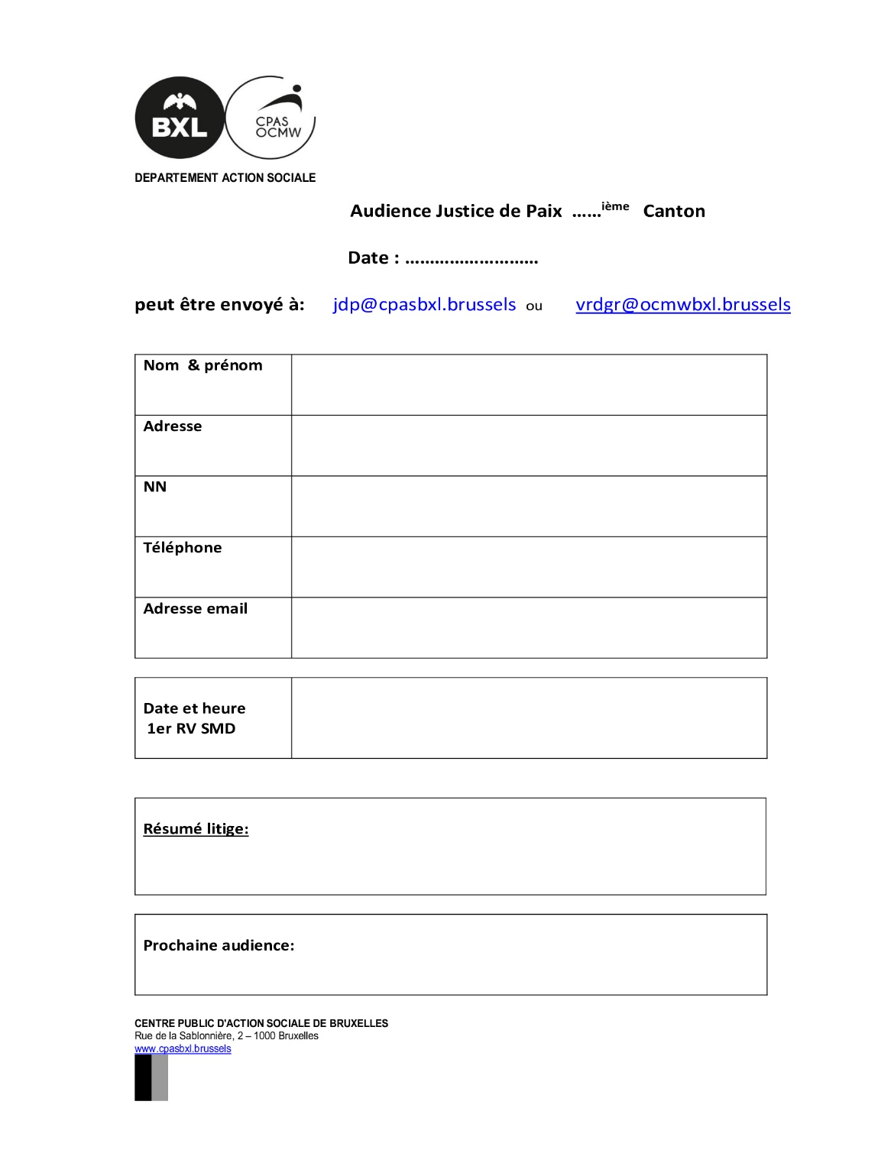
Support 1 :
feuille d’orientation audience

Slide 31
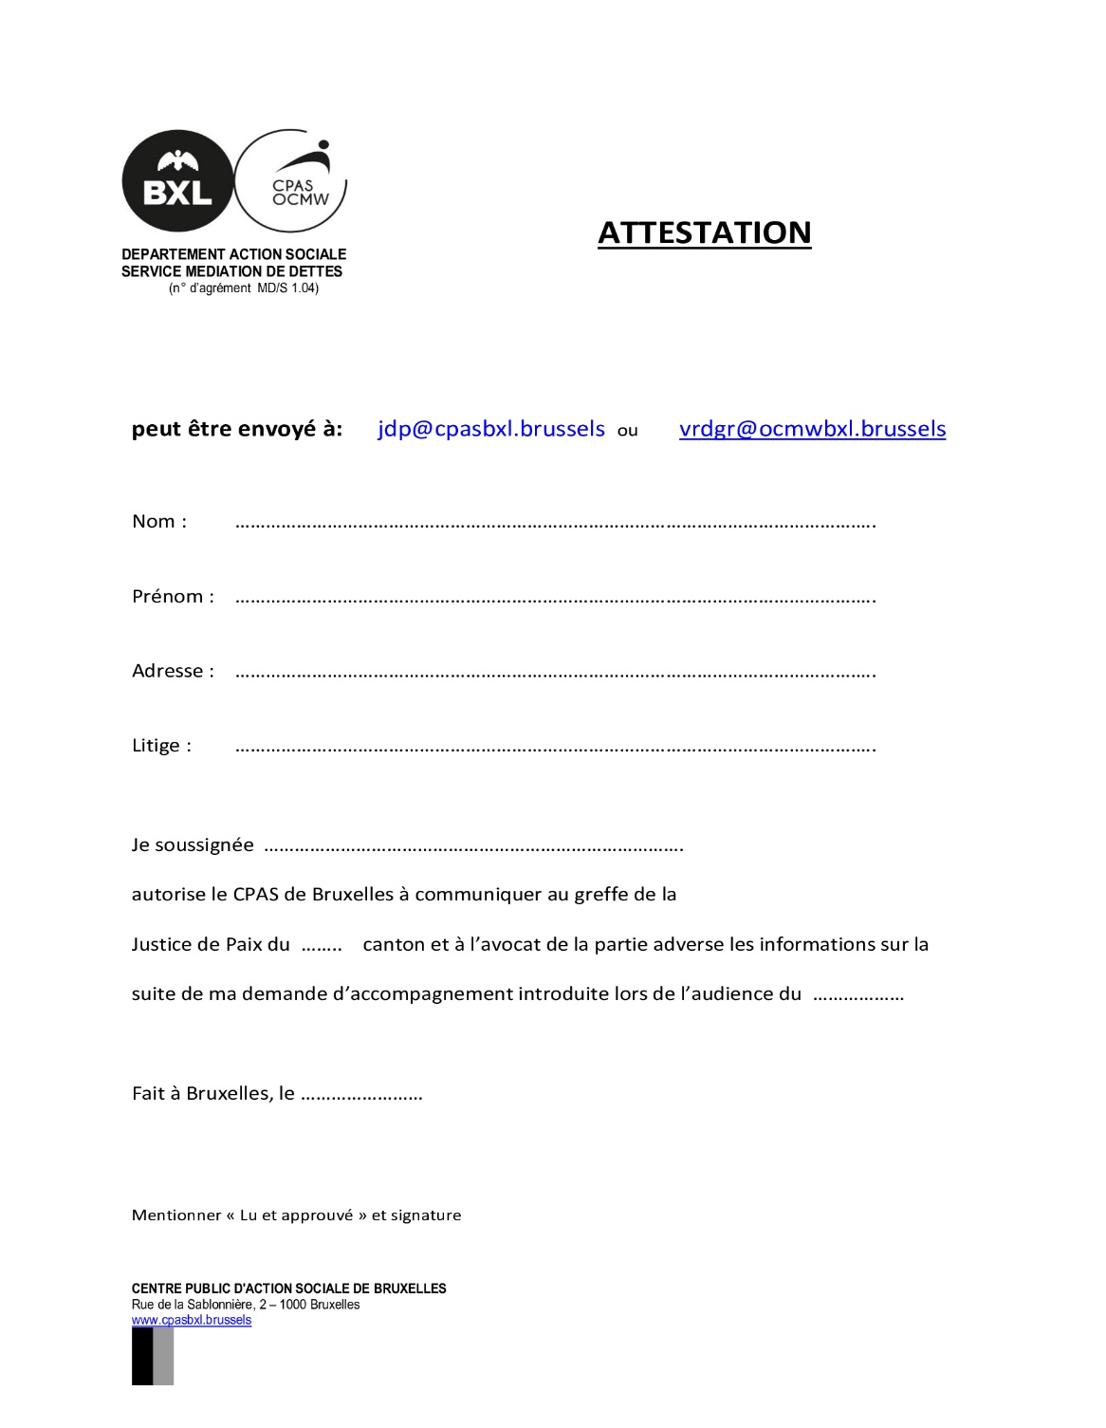
Support 2 :
attestation d’accord citoyen

Slide 32
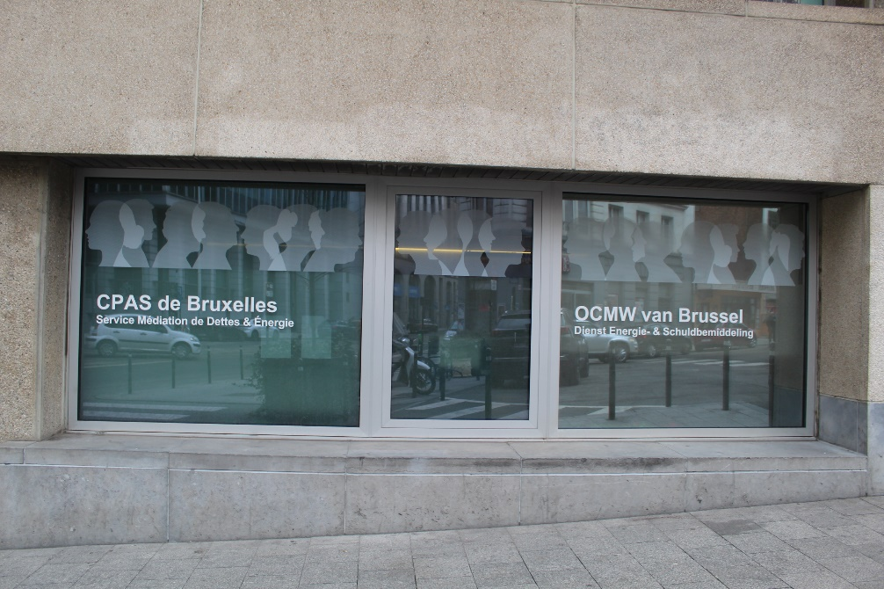
Merci de votre attention

Slide 33
Importance de se rendre à l’audience
Réduire l’indemnité de procédure (si le créancier à un avocat)
Contester les sommes réclamées (loyers déjà payés – indemnité de résolution de 3 mois – intérêts - …)
Aborder les problèmes locatifs et obtenir une diminution du loyer.
Contester la résiliation du bail et demander un plan de paiement. En effet le juge peut condamner uniquement au paiement des arriérés et/ou conditionner l’expulsion au non respect d’un plan de paiement.
Discuter du délai entre la signification et l’expulsion, si rien n’est prévu = 1 mois (art 1344quater CJ)
→Attention c’est un délai théorique, plus long en pratique
Si rien n’est prévu, le juge tranchera seulement pour les loyer dus au jour de l’audience. Pour la période entre le jugement et l’expulsion, le bailleur doit demander la condamnation à une indemnité d’occupation journalière
Régler le sort de la garantie locative
Si pas de retard de loyer, possibilité de demander la prolongation du bail pour circonstances exceptionnelles (ex : maladie qui l’empêche de chercher un nouveau logement.)
Discuter de l’exécution provisoire (accordée d’office - art 1397 §1 CJ)

